Slide 1

Evaluation
Grille d’évaluation critériée

Slide 2
Question
Quelle est la différence entre une séquence et une séance ?

Slide 3
Compléter le tableau
Critère | Séquence pédagogique | Séance pédagogique
Échelle
Durée
Objectif
Évaluation

Slide 4
Cette définition correspond à...
Approche pédagogique qui inverse le modèle traditionnel de l'enseignement en déplaçant l'acquisition des notions théoriques à la maison et la mise en pratique en classe.

Slide 5
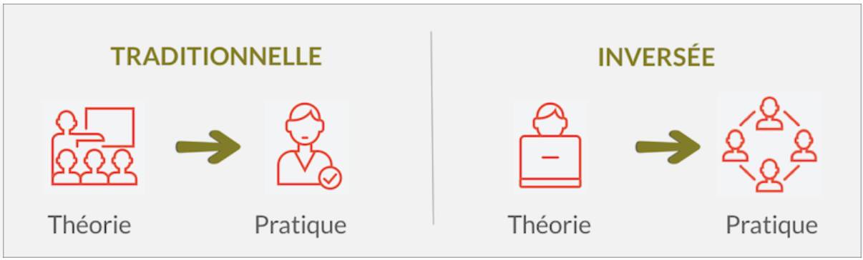
Classe inversée
L'inversion du temps et de l'espace d'apprentissage
Le changement de rôle du formateur, Il devient un facilitateur ou un accompagnateur
L'apprenant devient acteur et autonome
Une évaluation naturellement plus formative

Slide 6

Évaluation
Évaluer, c'est mesurer le degré d'adéquation entre un certain nombre d'informations et des critères fixés, en vue de prendre une décision fondée.
Évaluer, ce n'est pas seulement "mettre une note" ou "sanctionner". C'est un outil de navigation qui permet à l’enseignant et l’enseignante de savoir si la formation fonctionne, et à l'apprenant de savoir où il en est.

Slide 7
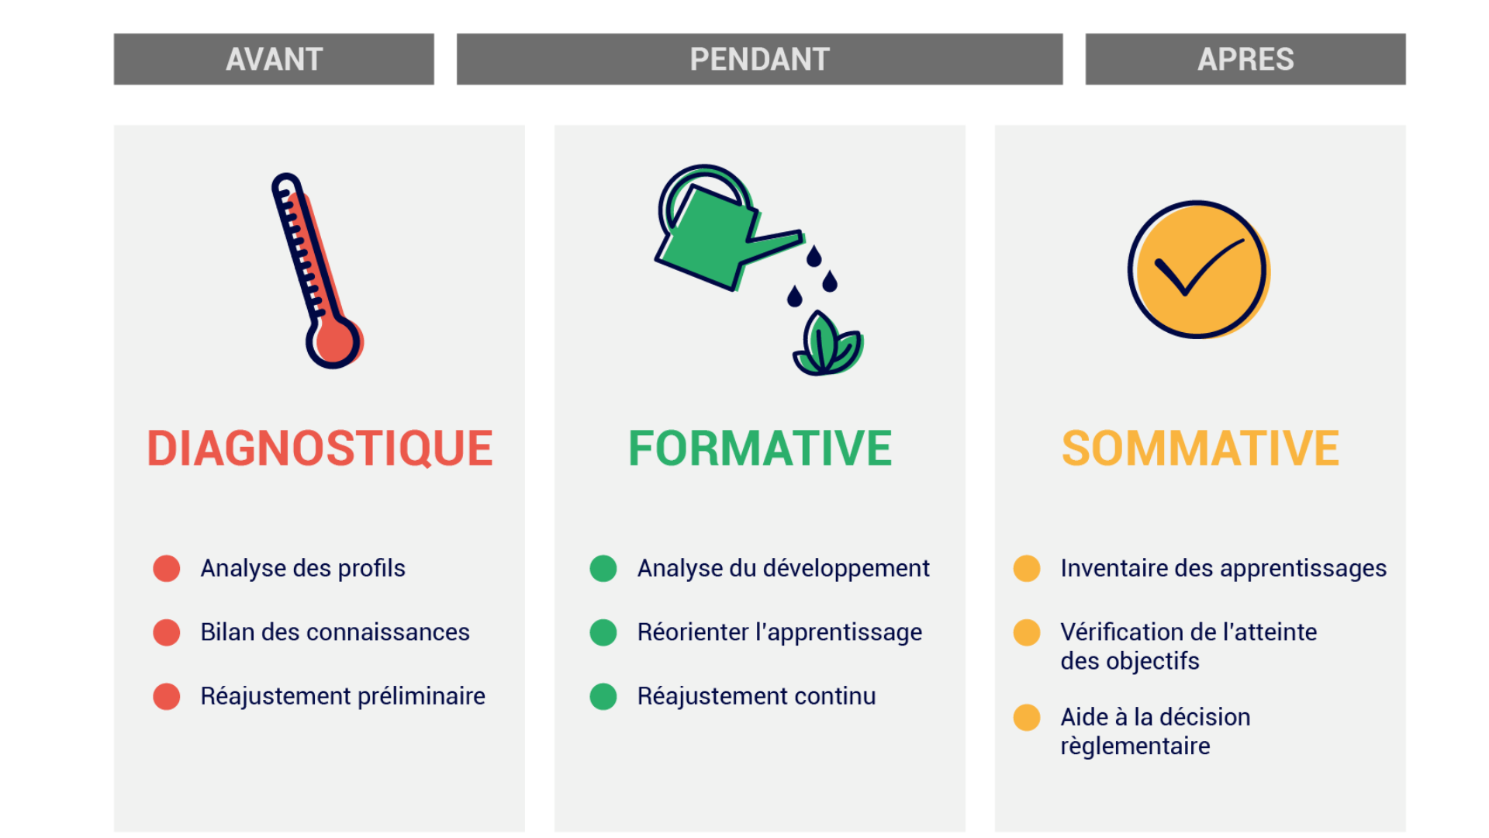
Types d’évaluation

Slide 8
Évaluation diagnostique
L'évaluation diagnostique est une démarche pédagogique qui intervient avant tout processus d'apprentissage, afin de dresser un état des lieux précis des connaissances, des compétences et des représentations des apprenants.
Son objectif principal n'est ni de noter ni de juger, mais bien de comprendre d'où part chaque participant pour pouvoir adapter la formation à ses besoins réels. Elle permet aux enseignants d'identifier les prérequis acquis, les lacunes à combler, mais aussi les savoirs expérientiels que les apprenants apportent avec eux, notamment dans des contextes où les pratiques traditionnelles sont riches et nombreuses.

Slide 9
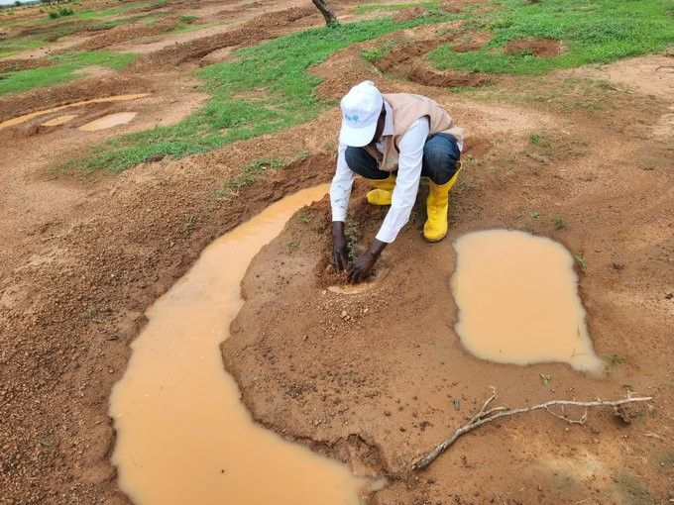
Évaluation diagnostique
C'est comme l’agriculteur qui analyse la qualité de son sol et la disponibilité de l'eau avant de choisir quelle graine semer.
Photo : Awihlda info

Slide 10
Évaluation formative
L'évaluation formative, intervient au cœur même du processus d'apprentissage, et non à la fin. Sa vocation n'est absolument pas de noter, de classer ou de sanctionner les apprenants, mais bien de réguler et d'améliorer l'enseignement en temps réel.
Dans cette approche, l'erreur n'est plus vue comme une faute à punir, mais comme une étape normale et nécessaire de la construction du savoir, une information précieuse qui indique où l'effort doit être porté.
Concrètement, cette évaluation repose sur une observation continue et une rétroaction, ou feedback, constructif et bienveillant de la part du formateur.

Slide 11

Évaluation formative
C'est exactement ce que fait l’agriculteur pendant la croissance des plantes, bien avant la récolte.
L’agriculteur ne se contente pas de semer les graines et d'attendre la fin de la saison pour voir si ça a poussé. Non, il passe régulièrement dans son champ pour observer et ajuster
Photo : Awihlda info

Slide 12
Évaluation sommative
L'évaluation sommative intervient à la fin d'un processus d'apprentissage, qu'il s'agisse d'une séance, d'une séquence ou d'une formation complète.
L'évaluation sommative a pour vocation de faire le bilan, de mesurer le niveau d'acquisition des compétences et d’évaluer les acquis.
Elle répond à une question essentielle : l'apprenant a-t-il atteint les objectifs fixés au départ ?

Slide 13

Évaluation sommative
L'évaluation sommative, c'est le moment de la récolte, du pesage et du tri.
Le cultivateur ne peut plus arroser la plante ou enlever les mauvaises herbes pour la faire grossir. Le cycle de croissance est terminé.
Ce bilan (la quantité et la qualité de la récolte) va déterminer si la saison a été une réussite ou un échec, et s'il faut changer de stratégie pour l'année prochaine.
Photo : Mongabay Afrique

Slide 14

Exemple : nutrition
Diagnostic : Réaliser un questionnaire oral ou visuel pour identifier les habitudes alimentaires actuelles des ménages et recenser les aliments de base disponibles localement (mil, sorgho, arachide, feuilles de baobab, poisson séché, etc.).
Formative : Observation et rétroaction en temps réel lors d'un atelier pratique : les apprenants doivent composer une assiette équilibrée à l'aide d'aliments locaux (réels ou images). Le formateur circule, observe, valorise les bonnes associations et corrige immédiatement les erreurs (ex. : manque de protéines ou de légumes).
Sommative : Élaboration et présentation d'un plan alimentaire concret. Par exemple, élaborer un menu hebdomadaire équilibré, réaliste et à faible coût pour une famille avec un enfant de moins de 5 ans. évalué à l'aide d'une grille de critères claire.

Slide 15
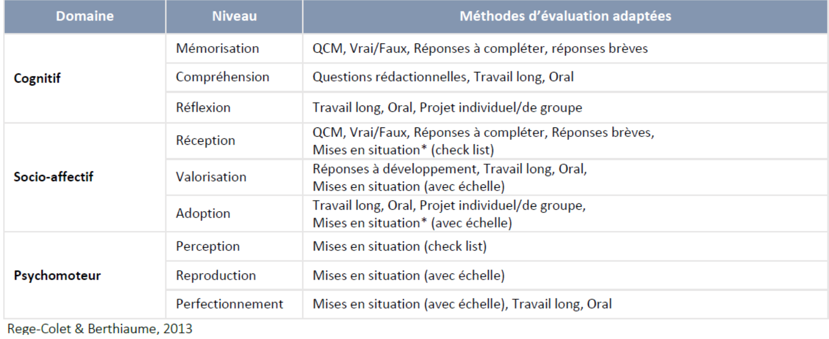
Choisir des méthodes d’évaluation adaptées aux apprentissages visés

Slide 16
Tableau récapitulatif
Type d’évaluation | Temporalité | Finalité principale
Diagnostique
Formative
Sommative

Slide 17
Tableau récapitulatif
Type d’évaluation | Temporalité | Finalité principale
Diagnostique | Avant | Adapter l’enseignement et identifier les besoins
Formative | Pendant | Faire progresser, corriger
Sommative | Après | Certifier, mesurer, valider

Slide 18
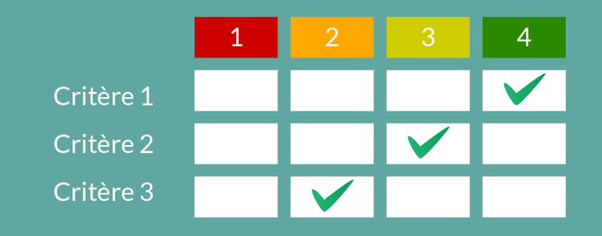
La grille critériée
La grille critériée est un des outils d’évaluation les plus utiles dans le domaine de l’enseignement et de l’évaluation. Celle-ci est composée de plusieurs critères.
Une échelle complète la grille et des indicateurs permettent d’identifier le degré de performance de chaque critère.

Slide 19
Exemple de grille critériée : activité classe inversée
Critères d'évaluation | Niveau 1 : Insuffisant (À retravailler) | Niveau 2 : Partiel (En cours d'acquisition) | Niveau 3 : Satisfaisant (Acquis) | Niveau 4 : Excellent (Maîtrisé)
1. Compréhension et fidélité au texte source | Les idées principales du texte sont manquantes, incomplètes ou déformées. La compréhension du sujet semble superficielle. | Quelques idées principales sont présentes, mais la restitution comporte des imprécisions ou des oublis importants. | Les idées principales et les arguments clés du texte sont bien restitués et fidèles au contenu original. | Le contenu est parfaitement maîtrisé. Le groupe va au-delà du résumé en intégrant des nuances, des liens et des exemples pertinents tirés du texte.
2. Communication et dynamique de groupe | La présentation est confuse ou désorganisée. La parole est monopolisée par une seule personne, sans cohésion d'équipe. | La communication est parfois hésitante. La répartition des rôles est inégale et les transitions entre les intervenants sont maladroites. | La présentation est claire et audible. Les rôles sont bien répartis, et l'équipe fait preuve d'une bonne coordination générale. | La prestation est fluide, dynamique et professionnelle. Les interactions entre les membres sont naturelles, et chacun soutient activement ses coéquipiers.

Slide 20
Pourquoi utiliser une grille critériée ?
Bien que sa mise en place nécessite temps non négligeable, la grille critériée présente de nombreux avantages :
Un gain de temps pour la correction. Il s’agit d’un avantage important, surtout si vous avez beaucoup de copies à évaluer. Ainsi, bien que la mise en place prenne du temps, elle vous sera très utile et rendra la correction plus rapide et efficace
Formaliser des objectifs clairs et précis en lien avec l’alignement pédagogique pour communiquer ses attentes aux étudiants, les guider dans leurs démarches et les rendre acteurs de leur apprentissage
Limiter la subjectivité et l’interprétation en simplifiant l’analyse de la preuve d’apprentissage et avoir ainsi une notation unifiée d’un correcteur à un autre
Assurer la cohérence entre les apprentissages visés et les connaissances et compétences à évaluer.

Slide 21
Concevoir une grille critériée
Pour construire une grille d'évaluation, vous pouvez suivre ces cinq étapes. Plus la grille sera claire et bien construite, plus il sera facile pour l'étudiant de se prêter à l'exercice et de répondre à vos attentes en toute autonomie.
Il est en général conseillé de se limiter à un maximum de dix critères, au-dessus nous avons un risque important de perdre de vue l’objet de l’évaluation.

Slide 22
1. Clarifier le contexte d’évaluation
Quels sont les apprentissages nécessaires pour réussir l'évaluation ?
Comment est-ce que l'évaluation se déroule ?
Est-ce qu'elle comporte plusieurs tâches ?
Y a-t-il des éléments plus importants que d'autres ?
Quelles preuves peuvent fournir les étudiants pour montrer qu'ils ont atteint les objectifs espérés ?

Slide 23
2. Identifier et formuler concrètement les compétences à mettre en œuvre par l’étudiant
Distinguez l’essentiel de l’accessoire et concentrez-vous sur les compétences à évaluer. Les compétences peuvent porter sur :
  Le résultat produit
  La méthodologie ou sa démarche
L’attitude de l’étudiant Si c’est possible, identifiez les qualités attendues et observables au sein de chaque compétence qui permettront d’identifier si les apprentissages sont bien acquis.

Slide 24
3. Choix de l’échelle d’appréciation
Afin de déterminer le degré de possession d’une compétence par un apprenant. Il est en général recommandé d’utiliser entre 3 et 5 degrés d’évaluation et de ne pas utiliser une échelle faisant appel à des adjectifs subjectifs (ex : Mauvais / Moyen / Bon).
Exemples d’échelles :
Non acquis / Insuffisant / Acquis / Maîtrisé
Non observable / Émergent / En progression / Révélateur / Manifeste

Slide 25
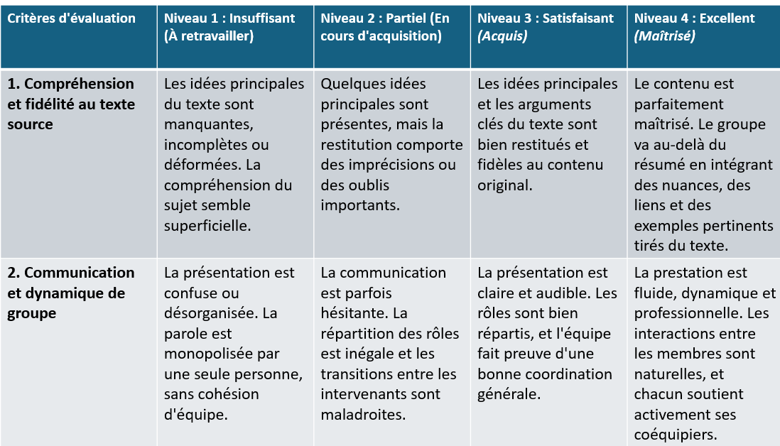
4. Rédiger les descripteurs de performance
Sur la base de l’échelle d’appréciation, de manière courte et précise tout en gardant à l’esprit les mêmes indicateurs de performance d’un niveau à un autre.

Slide 26
5. Introduire la grille critériée aux étudiants
Cette étape leur permettra de se familiariser avec l’outil et vous exposer leurs éventuelles craintes, questions et observations.

Slide 27
Grille d’évaluation critériée
L’échelle d’appréciation
Critères
Descripteurs de performance

